Slide 1
Skills Finland
Taitaja 2024 1.lajiohjausryhmän päivä 20.9.2023
Sari Karjalainen
Taitaja -päällikkö

Slide 2
Taitaja-tapahtuma on ammatillisen koulutuksen näyttämö.
Jokainen kilpailija on tapahtuman tähti semifinaaleista finaalikilpailuun.

Slide 3
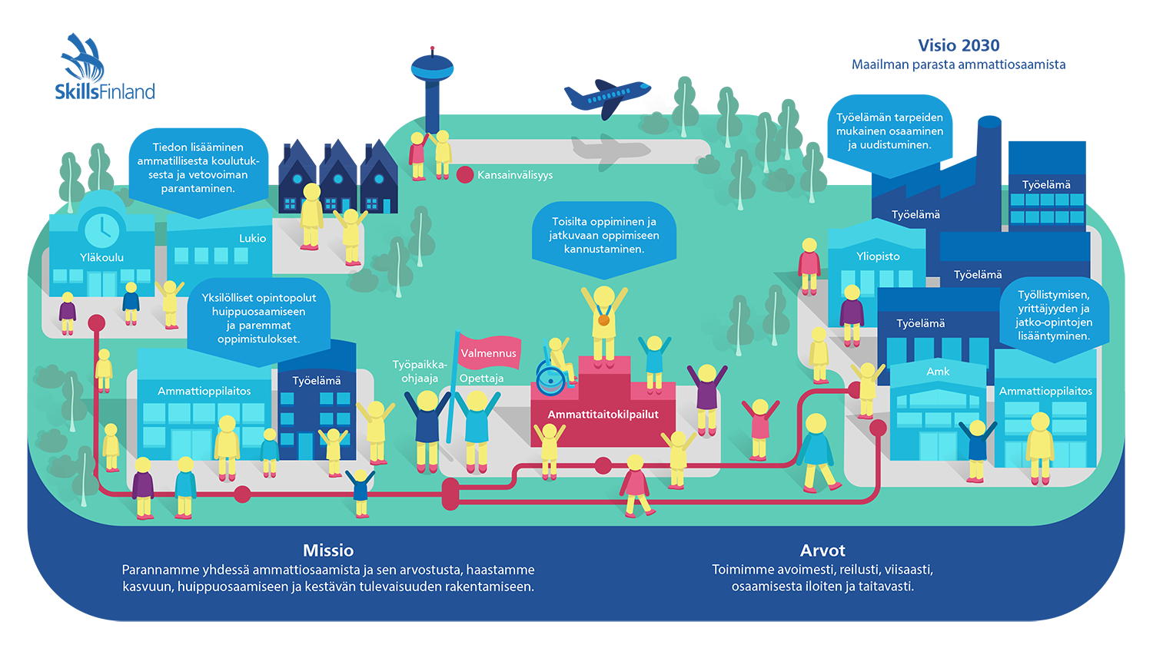

Slide 4
Historiasta tähän päivään
2005
Suomi liittyy International Abilympic Federationin jäseneksi
2021
Kansainvälinen WSOS-kehittämiskeskus perustetaan Suomeen
1988
Ensimmäinen Taitaja-kilpailu
2005
WorldSkills Helsinki 2005
2011
KUOPIO
2024
KUOPIO
1988
Suomi liittyy WorldSkills-järjestön jäseneksi
1993
Skills Finland ry perustetaan
2007
Suomi osallistuu ensimmäisen kerran Abilympics-kilpailuun
2008
Suomi osallistuu ensimmäiseen EuroSkills-kilpailuun
2022
WorldSkills Competition 2022 Special Edition, Suomi yhtenä kisajärjestäjänä
1989
Suomi osallistuu ensimmäisen kerran WorldSkills-kilpailuun
2007
WorldSkills Europe perustetaan, Suomi perustajajäsen

Slide 5
Taitaja-kilpailun lukuja
35
KV-kilpailijoita
Suomen maajoukkue-edustajia
60
ammatillisen koulutuksen järjestäjää.
1800
Semifinalistia.
22
Kilpailijoiden maksimi-ikäraja kilpailuvuonna. Mukana myös muutamia ikärajattomia lajeja.
1600
Semifinalistia.
50
lajia, määrä vaihtelee. Mukana myös 3–5 TaitajaPLUS-lajia erityistä tukea tarvitseville opiskelijoille.
400
Finalistia.

Slide 6
Taitaja –sääntöjen päivityksen pääkohdat 21.8.23
Sääntöjen uudistuksessa korostettu saavutettavuutta, esteettömyyttä ja mm. lukivaikeuden huomioimista.
Lajin päätuomari on myös semifinaalien päätuomari.
Tuomaristolle suositellaan tuomaritestin suorittamista sekä TaitajaPlus-lajeissa tuomareille tulee olla erityisopetuksen kokemusta.
Ohjausryhmän esitykset käsittelevät kilpailujohtaja ja Taitaja –päällikkö. Tässä yhteydessä korostetaan Skills-Foorumin käyttöä, joka on ainoa virallinen foorumi päätöksille.
Semifinaalien toteutuksen sekä etätoteutuksen kustannusten ja tuloutusten ohje täsmennetty.
Uudistetut säännöt 31.8.2023

Slide 8
Ohjausryhmät, laadun varmistajina
Ohjausryhmän kokoonpano määritetty säännöissä. Poikkeamat kokoonpanossa voidaan tapauskohtaisesti hyväksyä.
Ohjausryhmä on virallinen työryhmä, jonka esitykset ja ohjeistukset takaavat ammattialakohtaisesti laadukkaan kilpailun kaikille osallistujille.
Ohjausryhmä kokoontuu vähintään 3 kertaa tapahtumakauden aikana ja yleisimmin useamminkin.
Ohjausryhmän esitykset ja sitä valmistelevat keskustelut käydään virallisella Taitaja-digifoorumilla, johon vain ohjausryhmän jäsenillä on Taitaja-organisaation lisäksi pääsy.
Ohjausryhmän esitykset toimitetaan Taitaja-Digifoorumille, jossa ne käsitellään ja niihin liittyvät päätökset vahvistavat kilpailujohtaja ja Taitaja-päällikkö.

Slide 9
Kumppanuudet ja työelämäyhteistyö
Kumppanuustasot määritetty.
Semifinaaleista alkaen kumppaniksi.
Materiaalit, tarvikkeet, koneet sekä asiantuntijatyö.
Keskustellen ja yhdessä sopien.
Taitaja2024 organisaatiolle tieto.
Kumppaneille näkyvyys sekä mahdollisuus osallistua.
Taitaja 2023 Espoo / Kilpailijan nimi Terhi Tammi / Laji Hyvinvointiteknologia /
Kuvaajan nimi Kaisa Karvonen (Omnia) / Skills Finland

Slide 10
Taitaja – säännöt 2023 Uudistetut kohdat.

Slide 11
Taitaja – säännöt 2023,uudistukset 31.8.2023, 1/8
2.3. Kilpailussa käytettävä kieli
Tapahtumassa on huomioitava saavutettavuus, jonka keskeinen tavoite on yhdenvertaisuus. Taitaja-tapahtumassa kuka tahansa voi osallistua tai vierailla siellä, käyttää palveluita ja ymmärtää, mitä tapahtumasta viestitään.
4.6. Kilpailutehtävät
Teoriatehtävissä lisäaikaa voidaan myöntää kilpailijan lukivaikeuksien yhteydessä. Tästä täytyy sopia etukäteen kilpailun ylituomarin, lajin päätuomarin ja kilpailupäällikön kanssa, ja lukivaikeus on oltava todistettavissa.
5.5. Päätuomari ja tuomaristo
TaitajaPLUS-lajeissa on tuomaristolla oltava lisäksi kokemusta erityisopetuksesta.

Slide 12
Taitaja – säännöt 2023,uudistukset 31.8.2023, 2/8
3.2. Ilmoittautumismaksu
Etänä kilpailijoiden omassa oppilaitoksessa tehtävien semifinaalien osallistumismaksu on sama, kun tavallisten Taitaja-lajien maksu. Etälajeissa tuloutettava summa maksetaan pääsääntöisesti semifinaalikoordinaattorin oppilaitokselle, tai vaihtoehtoisesti lajiohjausryhmässä sovitun menettelyn mukaisesti, mikäli tehtävien suunnittelu ja semifinaalin toteuttaminen on vaatinut useamman koulutuksenjärjestäjän työpanoksen. Tarvittaessa kustannusten jakoa voidaan soveltaa myös eri paikkakunnilla järjestetyissä semifinaaleissa, jos semifinaalitehtävä on laadittu ja materiaalit hankittu keskitetysti. Tämä järjestely on suunniteltava etukäteen lajiohjausryhmässä. Lajiohjausryhmässä sovitusta järjestelystä tehdään päätösesitys kilpailujohtajalle ja Taitaja-päällikölle, jotka vahvistavat päätöksen tai pyytävät siihen täydennystä. Päätösesitys toimitetaan kirjallisena em.henkilöille, jotka vastaavat esitykseen Skills-Foorumilla.

Slide 13
Taitaja – säännöt 2023,uudistukset 31.8.2023, 3/8
4.6. Kilpailutehtävät
Kilpailutehtävät, niiden pisteytyksen perusteet ja tehtävien laajuus tulee tarkistuttaa ennen semifinaalia ja finaalia Skills Finlandin nimeämällä lajin päätuomarilla. Pisteytyksen perusteet tulee olla julkaistavissa yleisellä tasolla ennen kilpailua ja sen jälkeen yksittäisen kohteen tarkkuudella.
Teoriatehtävissä lisäaikaa voidaan myöntää kilpailijan lukivaikeuksien yhteydessä. Tästä täytyy sopia etukäteen kilpailun ylituomarin, lajin päätuomarin ja kilpailupäällikön kanssa, ja lukivaikeus on oltava todistettavissa.

Slide 14
Taitaja – säännöt 2023,uudistukset 31.8.2023, 4/8
4.4. Kilpailulajit ja niiden valinta
ammattinäytökset, joissa voidaan esitellä alueelle tärkeitä ammatteja tai testata uusia lajeja. Ammattinäytöksiä voidaan toteuttaa myös TaitajaPLUS-lajeissa.
5.5. Päätuomari ja tuomaristo
TaitajaPLUS-lajeissa on tuomaristolla oltava lisäksi kokemusta erityisopetuksesta.
Lajin päätuomari johtaa lajin finaalikilpailua ja hänen tulee suorittaa päätuomaritesti hyväksytysti.
5.9. Kilpailuhuoltaja
Kilpailuhuoltaja ei saa avustaa kilpailijaa semifinaalien tai finaalien kilpailusuorituksissa.

Slide 15
Taitaja – säännöt 2023,uudistukset 31.8.2023, 5/8
6.1. Semifinaalin tarkoitus
Lopullinen paikkajako määräytyy toteutuneen osallistujamäärän perusteella. Tällöin finaaliin etenevät kilpailijat arvioidaan lajikohtaisesti samojen tuomarien toimesta.
6.4. Semifinaalikilpailun kesto
Semifinaalit ovat yksipäiväisiä ja kilpailutehtävien laskennallinen suoritusaika on maksimissaan 6 tuntia. Semifinaalipäivä ei saa alkaa ennen klo 9, ja sen tulee päättyä klo 16 mennessä. Näin huomioidaan myös ulkopaikkakunnilta saapuvat kilpailijat. Laskennalliseen suoritusaikaan ei lasketa perehdyttämiseen eikä tehtävien antamiseen käytettävää aikaa. Tästä poikkeamiseen tarvitaan perustellut syyt, jotka kilpailun ylituomari hyväksyy yhdessä Taitaja-päällikön kanssa.
6.5. Semifinaalikilpailijoiden määrä
Mikäli kiintiöitä tarvitaan, valtakunnallinen lajiohjausryhmä voi esittää kilpailijoiden määrää rajattavaksi perustellusta syystä syksyn ensimmäisessä lajiohjausryhmän kokouksessa eli ennen semifinaaliin ilmoittautumisen käynnistymistä.

Slide 16
Taitaja – säännöt 2023,uudistukset 31.8.2023, 6/8
6.7. Semifinaalin epäviralliset tulokset ja vastalausemenettely
Semifinaalin päätuomari ilmoittaa alustavat tulokset eli kilpailijan omat pisteet hänen omalle kilpailuhuoltajalleen (CIS-lomake: Marking Forms with Completed Marks). Muiden kilpailijoiden pisteitä ei ilmoiteta. Vain oman kilpailijan pisteistä voi tehdä vastalauseen.
Epävirallisia tuloksia ei missään vaiheessa näytetä muille kilpailijoille. Mikäli semifinaaleja on käyty useammalla paikkakunnalla, niin muiden paikkakuntien tuloksia ei myöskään näytetä.
Vastalauseen voi tehdä kilpailutehtävän arvioinnista tai kilpailujärjestelyistä silloin, kun se vaikuttaa tuloksiin. Ohjeet vastalauseen jättämiseen saa semifinaalin päätuomarilta. Kilpailija ja hänen edustajansa (kilpailuhuoltaja tai joukkueenjohtaja) voi yhdessä tehdä vastalauseen. Vastalauseessa tulee olla sekä kilpailijan että hänen edustajansa nimi selkeästi kirjoitettuna.
Vastalauseen voi tehdä välittömästi virheen havaitsemisen jälkeen ja se tulee jättää semifinaalien päätuomarille viimeistään 1 vuorokausi henkilökohtaisten tulosten julkistamisen jälkeen. Viikonloppua ei lasketa tähän ajanjaksoon.

Slide 17
Taitaja – säännöt 2023,uudistukset 31.8.2023, 7/8
6.7. Semifinaalin epäviralliset tulokset ja vastalausemenettely
Laadullisista arviointikohdista voi tehdä vastalauseen ainoastaan silloin, kun kaikkien tuomarien antama arviointi on 0.
Semifinaalin päätuomari vastaa lajin vastalauseen käsittelystä. Semifinaalin päätuomari toimittaa vastalauseen sekä oman vastauksensa Skills Finlandille tiedoksi. Päätuomarin tulee antaa vastaus 1 vuorokauden sisällä vastalauseen saamisesta. Tässä otetaan huomioon mahdollisen viikonlopun vaikutus vastalauseen kohtuulliseen vastaamisaikaan.
Mikäli ratkaisu ei tyydytä vastalauseen tekijöitä, siirtävät he vastalauseen käsittelyn finaalin ylituomarille, tapahtumajärjestäjälle ja Skills Finlandille. Tämä pitää tehdä 1 vuorokauden sisällä vastauksen saamisesta.

Slide 18
Taitaja – säännöt 2023,uudistukset 31.8.2023, 8/8
6.8. Semifinaalin tulokset, niiden julkistaminen ja palkinnot
Semifinaalin päätuomari ilmoittaa semifinaalin viralliset tulokset mukana olleille kilpailuhuoltajille sekä lajinsa semifinaalikoordinaattorille, Taitaja-tapahtumajärjestäjälle ja Skills Finlandille. Tuloksilla tarkoitetaan CIS-järjestelmästä saatavia tuloskoosteita, joissa ovat näkyvissä kaikki semifinaalikilpailuun osallistuneet kilpailijat (CIS-lomake: Assessment > View Marks > Include Marks For Each Criterion).
6.9.1. Semifinaalin päätuomari
Lajin semifinaalilla tulee olla päätuomari, joka vastaa semifinaalin rehdistä ja oikeudenmukaisesta arvioinnista sekä lopputuloksen vahvistamisesta. Lajiohjausryhmä valitsee semifinaalin päätuomarin semifinaalijärjestäjän esityksestä. Lajin päätuomari toimii myös semifinaalin päätuomarina. Mikäli semifinaaleja järjestetään usealla paikkakunnalla, niin päätuomari vastaa kaikkien semifinaalitilaisuuksien arvioinnista.

Slide 20
Kv-kilpailijat Taitajassa

Slide 21
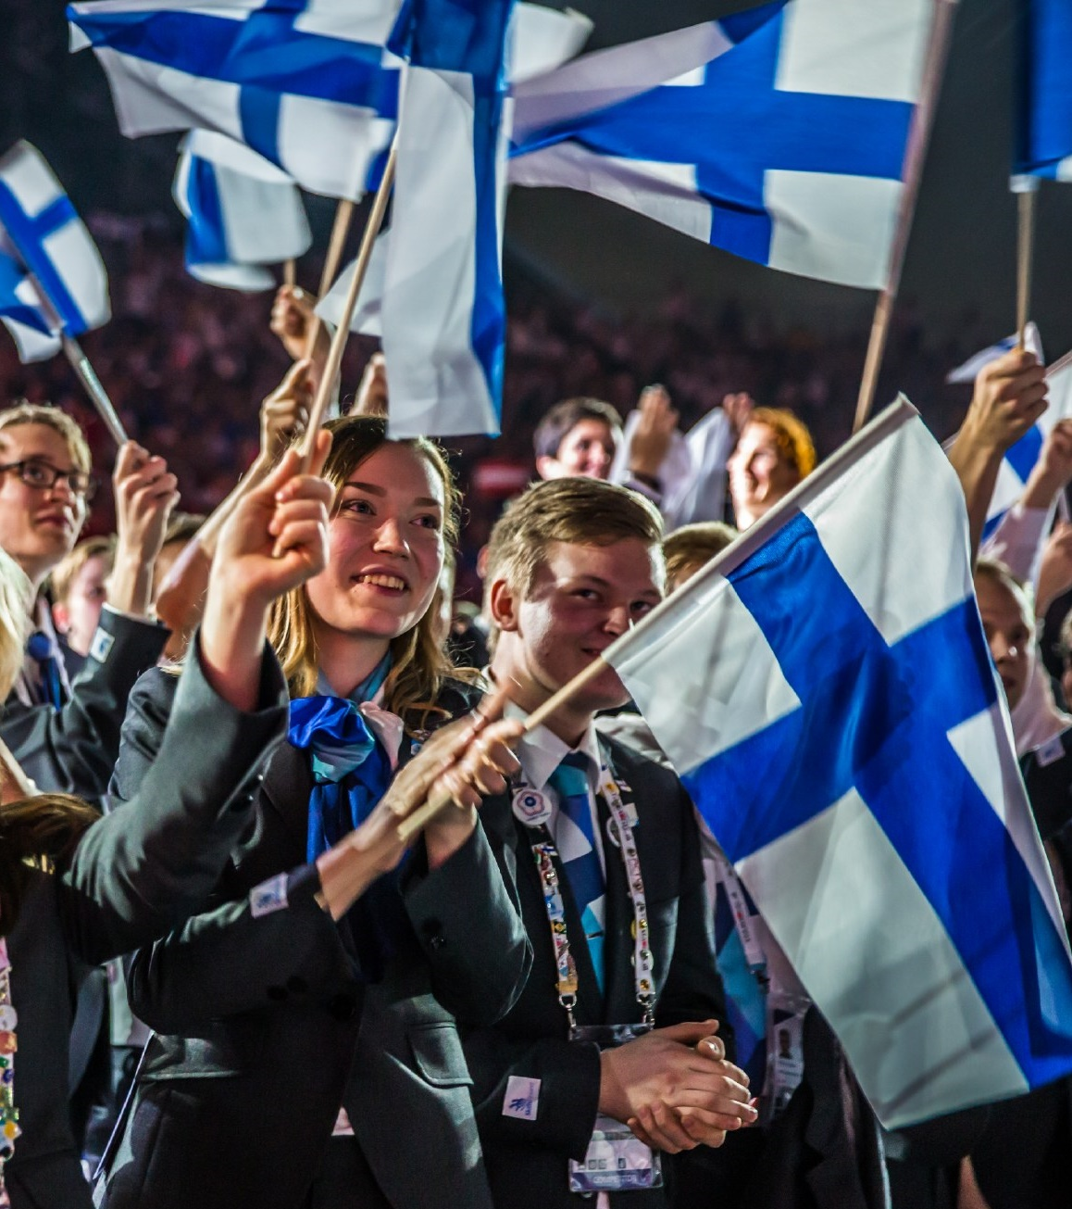
”Harjoitus tekee mestarin”
Skills Finland esittää kutsun WSI:n jäsenistölle osallistua Taitaja-tapahtuman yhteydessä järjestettävään harjoituskilpailuun
Suomen maajoukkue osallistuu tapahtuman aikana järjestettävään harjoituskilpailuun
Seuraavaksi World Skills Lyon 10.-15.9.2024
Kilpailijakarsinnat 5.-9.2023
Lajeja 26 kpl
https://www.skillsfinland.fi/ajankohtaista/uutiset-ja-tiedotteet/kilpailijahaku-worldskills-lyon-2024-kilpailuun

Slide 22
Suomen maajoukkueen joukkueenjohtaja
Teija Ripattila
Huippuvalmennuspäällikkö
Suomen virallinen delegaatti
WorldSkills Europen puheenjohtaja
P. 040 455 2020 teija.ripattila@skillsfinland.fi
Kilpailijoiden näkemys WorldSkills kilpailun merkityksestä heidän uralleen

Slide 24
Suomen kisamenestys
Yhteensä yli 140 mitalia
WorldSkills
17 kultaa
16 hopeaa
24 pronssia
172 kunniamainintaa
EuroSkills
25 kultaa
24 hopeaa
33 pronssia
36 kunniamainintaa
International Abilympics
1 kulta 4 hopeaa
Kunniamaininta = Medallion for Excellence

Slide 25
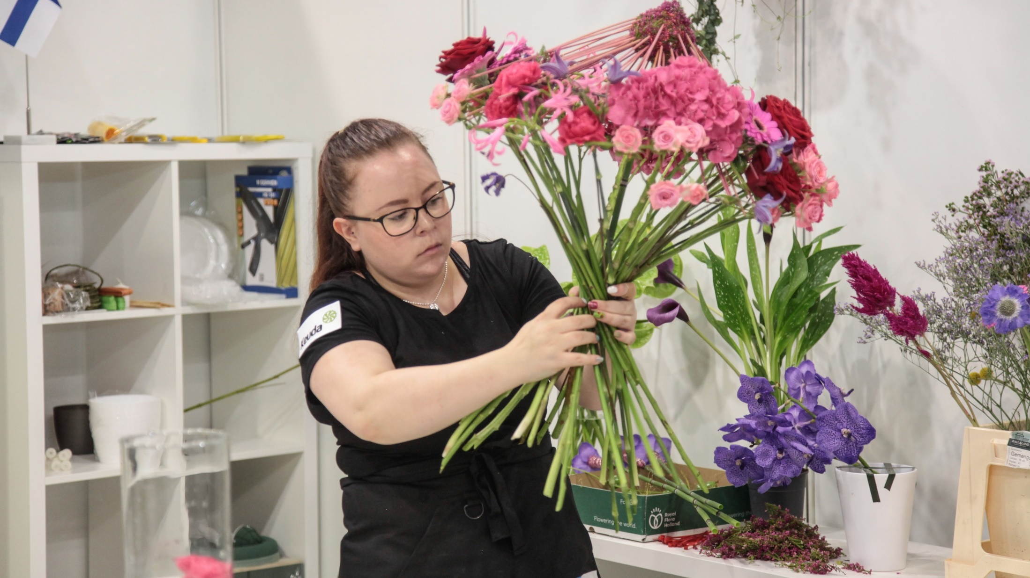
”Kilpaileminen on tehokas keino kehittää ammattitaitoa.”
Josefiina Kivero,
floristiikka
- Taitaja- ja EuroSkills-kultamitalisti,
- WorldSkills-kunniamaininta

Slide 26
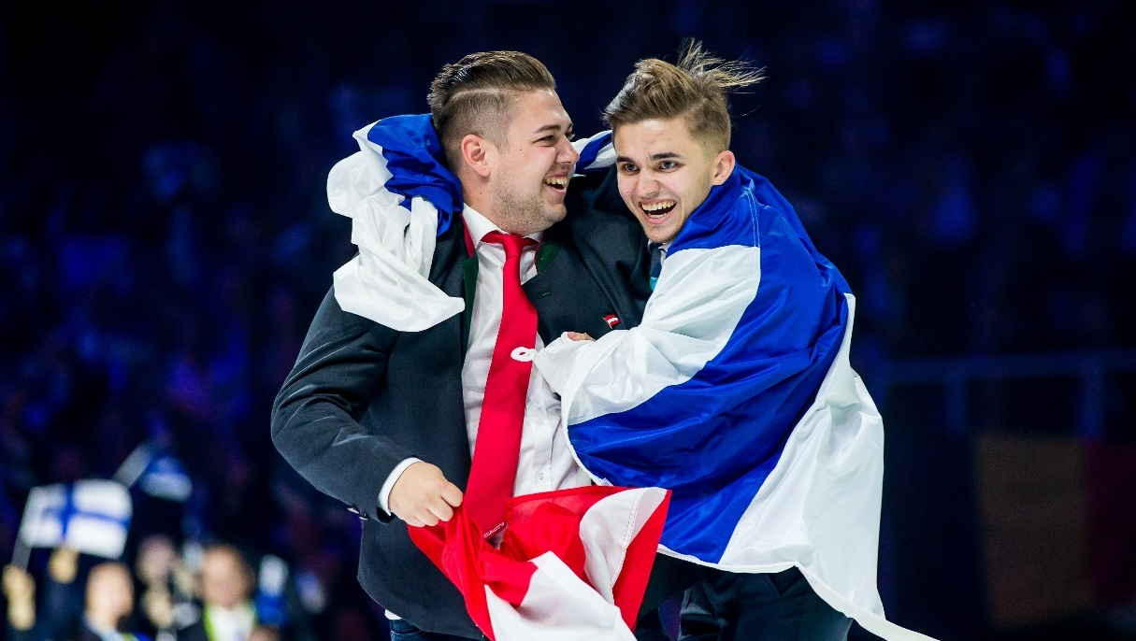
”Kilpailumenestys innosti hakemaan ammattikorkea-kouluun.”
Samu Lahti, automaatioasennus
Notes:
-
Taitaja-hopeaa, EuroSkills-pronssia, WorldSkills sija 13

Slide 27
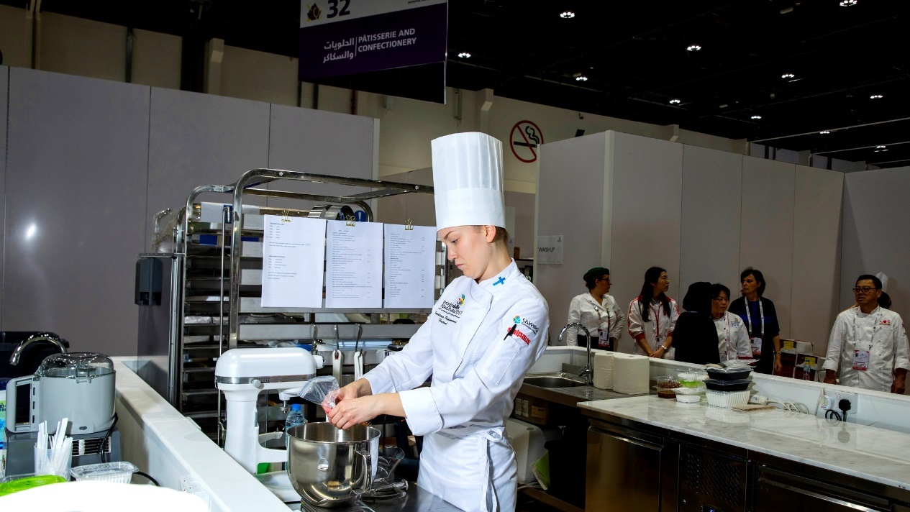
”Kilpaileminen kehittää ja ajaa pois mukavuus-alueelta.”
Emeliina Papinniemi,
kondiittori
- Taitaja- ja WorldSkills-kultamitalisti

